Slide 1

数字处理类
主讲人：赵峰

Slide 2
本次课程内容
数字格式化
常用数学函数
随机数
大数字运算

Slide 3
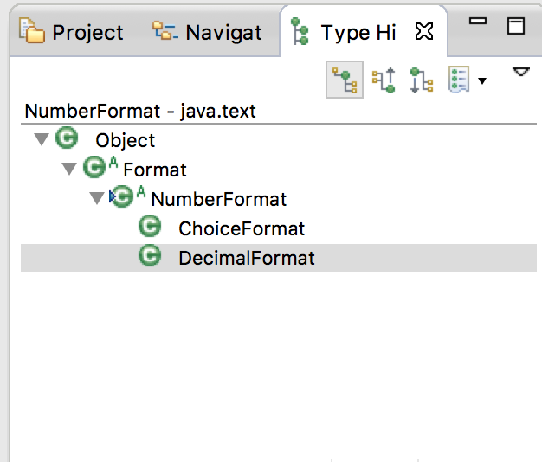
数字格式化
常用的类DecimalFormat, NumberFormat
DecimalFormat是NumberFormat的子类
数字格式化类的关系图

Slide 4
数字格式化
DecimalFormat类中特殊字符说明，如遇到特殊符可用’转义
字符 | 说明
0 | 代表阿拉伯数字，如果该位不存在，则显示0
# | 代表阿拉伯数字，如果该位不存在，则不显示
. | 小数分隔符或货币小数分隔符
- | 负号
， | 分组分隔符
E | 分隔科学记数法中的尾数和指数
% | 本符号放置在数字的前缀或后缀，将数字乘100显示百分数
\u2030 | 千分号
\u00A4 | 货币记号

Slide 5
常用数学函数
java.lang.Math
常量
Math.PI 圆周率
Math.E 自然对数底数
三角函数
static double sin(double a)
static double cos(double a)
static double tan(double a)
static double asin(double a)
static double acos(double a)
static double atan(double a)
static double toRadians(double angdeg)
static double toDegrees(double angered)

Slide 6
常用数学函数
指数函数
static double exp(double a)
static double log(double a)
static double log10(double a)
static double sqrt(double a)
static double cbrt(double a)
static double pow(double a, double b)
取整函数
static double ceil(double a)
static double floor(double a)
static double rint(double a)
static int round(float a)
static long round(double a)

Slide 7
常用数学函数
取最大值、最小值、绝对值
static double max(double a, double b) 除double还有int|lang|float
static double min(double a, double b) 除double还有int|lang|float
static int abs(int a) 除double还有int|lang|float

Slide 8
随机数
Math.random()方法
只生成0到1.0之间的double型数字
  （int) (Math.Random()*n) //生成大于等于0且小于n的随机数
  m + (int) (Math.Random()*n) //返回大于等于m且小于m+n的随机数
Random类
int nextInt(int n) 0~n的随机数
long nextLong() 随机长整
boolean nextBoolean() 随机布尔
float nextFloat() 随机单精度浮点
double nextDouble() 随机双精度浮点
double nextGaussian() 概率密度为高斯分布的双精度值

Slide 9
大数据运算
BigInteger
BigInteger add(BigInteger val)
BigInteger subtract(BigInteger val)
BigInteger multiply(BigInteger val)
BigInteger divide(BigInteger val)
BigDecimal
BigDecimal add(BigDecimal val)
BigDecimal subtract(BigDecimal val)
BigDecimal multiply(BigDecimal val)
BigDecimal divide(BigDecimal val)
BigDecimal setScale(Integer bit, int roundType)
注意这个roundType，BigDecimal定义的很多常量

